Slide 1

BE-STREAM POWER
Blue Economy - Servizi per l'impiego Transfrontalieri in Rete per l'EconomiA del Mare. Capitalizzare la Piattaforma, l'Osservatorio, il WEB, Rafforzando le Azioni Pilota
(INTERREG ITALIA – FRANCIA MARITTIMO 2021 – 2027, Avviso II Obiettivo specifico 4.1)
CUP: G49F24000210007

Slide 2
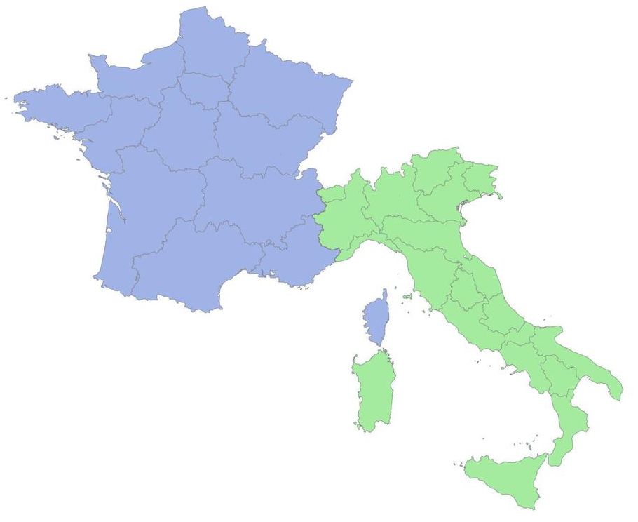
I partner
Il partenariato di BE-STREAM POWER coinvolge partner provenienti sia dal territorio italiano (Provincia di Livorno, Regione Toscana, DLTM, Comune della Spezia, NAVIGO scarl, Agenzia Sarda per le Politiche Attive del Lavoro) che dal territorio francese (Chambre de Commerce et d'Industrie de la Corse, France Travail Provence-Alpes-Côte d’Azur)

Slide 3




Vuole rispondere alle nuove esigenze del mercato del lavoro nell’economia del mare
Vuole affrontare le emergenti sfide lanciate dalle transizioni ecologica, digitale e industriale, e le crisi che interessano lo spazio transfrontaliero
Punti chiave del progetto
Vuole promuovere il capitale umano, competenze efficaci e un'occupazione di qualità
Capitalizza strumenti, sinergie e pratiche testati con Med New Job (progetto buona pratica Interreg Marittimo 2014-2020 ed Interreg Euro Med 2014 –2020), come l'Osservatorio transfrontaliero

Slide 4

4 FEBBRAIO 2026
IA PER FORMAZIONE E ORIENTAMENTO
Partner di riferimento: DLTM e ALFA Liguria (soggetto in Convenzione del Comune della Spezia)
5 MARZO 2026
ECOSOSTENIBILITA' PER LE PROFESSIONI DEL MARE
Partner di riferimento: CCIC e France Travail Corse, UNIPI (in convenzione con Provincia di Livorno)
17 MARZO 2026
PARI OPPORTUNITA' PER TUTTI E DI GENERE
Partner di riferimento: Provincia di Livorno con PLIS e France Travail PACA
31 MARZO 2026
CRISI, TRANSIZIONI E RICONVERSIONI
Partner di riferimento: ASPAL, Navigo e Provincia di Livorno con PLIS
9 APRILE 2026
ECONOMIA SOCIALE E FASCE SVANTAGGIATE SUL MERCATO DEL LAVORO
Partner di riferimento: Regione Toscana
L'Osservatorio Transfrontaliero è uno spazio di dialogo permanente tra Italia e Francia, da cui sono emerse buone pratiche (in relazione a vari temi) provenienti dai territori coinvolti

Slide 5
TARROS GROUP
Azienda logistica marittima che integra l’intelligenza artificiale nei processi aziendali: creazione gruppi di lavoro multifunzionali, attivazione di un dottorato industriale in Data Science, utilizzo IA come supporto per efficientare i processi
APPLI
IA generativa nei servizi pubblici per l’impiego: assistente virtuale basato sulla chat, possibilità per gli utenti di generare cv e lettere di presentazione, simulare colloqui e usufruire di moduli di micro-learning e analisi dei dati sulle professioni emergenti
EcoeFISHent e PRIMED
PROGETTO "PASSI LEGGERI"
Rete di servizi per l'inclusione lavorativa, il progetto è stato pensato per sostenere il Centro Antiviolenza Irene. Comprende la realizzazione di seminari multi-stakeholder, formazione di operatrici e volontarie, laboratori di sensibilizzazione nelle scuole, azioni di accompagnamento all'autonomia con forte attenzione all'inclusione lavorativa
EcoeFISHent: progetto internazionale che lavora sul riutilizzo degli scarti del pesce e sul recupero delle reti da pesca a fine vita, attraverso sei catene del valore circolari
PRIMED: progetto per la conversione di rifiuti organici dell'UE provenienti dalla biomassa di scarto
CERTIFICAZIONE BLUE PORTS
Introduce un sistema europeo integrato di formazione digitale e certificazione (ISO) per riqualificare il personale portuale verso competenze green e digitali, favorendo la transizione energetica e la creazione di nuove blue careers
Soggetto presentatore: DLTM
PROTOCOLLO D'INTESA PER CONTRASTO A FENOMENI DI SFRUTTAMENTO LAVORATIVO
Sottoscritto da Prefettura della Spezia, ASL5, Autorità di Sistema Portuale del Mar Ligure Orientale, Confindustria La Spezia, INPS, INAIL, Ispettorato Territoriale del Lavoro e dai sindacati CGIL, CISL e UIL
Il protocollo individua specifiche misure a tutela dei lavoratori del comparto della nautica da diporto
Soggetto presentatore: TARROS Group
Soggetto presentatore: Centro per l'Impiego della Spezia
Soggetto presentatore: F.I.L.S.E.
Soggetto presentatore: ISFORCOOP ETS
Soggetto presentatore: Confindustria La Spezia
Ha inoltre una cultura organizzativa che include indicatori e obiettivi monitorati nel tempo per valutare i progressi nel garantire parità di genere ed equità
ALCUNE DELLE BUONE PRATICHE LIGURI EMERSE
Ecosostenibilità
Pari opportunità
Crisi, transizioni e riconversioni
Economia sociale
IA, lavoro e formazione

Slide 6
Ruolo all'interno dell'Osservatorio Transfrontaliero
Partner di riferimento (assieme a DLTM e ALFA Liguria, soggetto in convenzione del Comune della Spezia) del primo focus su IA e orientamento, da cui è nato anche uno studio tematico
Potenziamento Rete per il Lavoro
L'obiettivo è implementare la Rete per il Lavoro, coordinata dal Comune della Spezia e attiva dal 2018, che ha permesso di sviluppare competenze specifiche nell'orientamento, nell'accompagnamento e nell'incontro tra domanda e offerta di lavoro
Il network di relazioni con le imprese e cittadini fornisce una base operativa per la creazione ed il rafforzamento dei servizi per l'impiego transfrontalieri
Mappatura competenze e fabbisogni
ALFA Liguria, soggetto in convenzione del Comune della Spezia, è incaricato di svolgere le attività di mappatura delle competenze e dei fabbisogni occupazionali/formativi sul territorio ligure, confrontando i risultati con il Repertorio delle professioni (focus carriere blu)
Implementazione sito Infolavoro
Con BE-STREAM il Comune della Spezia vuole implementare la sezione dedicata alle offerte di lavoro, rendendola una vetrina dove consultare gli annunci che altrimenti si troverebbero solo consultando le singole pagine di chi offre impiego
Futura integrazione con il Portale transfrontaliero Med New Job
LE ATTIVITA' DEL COMUNE DELLA SPEZIA

Slide 7
GOVERNANCE TRANSFRONTALIERA DELLE ORGANIZAZIONI COINVOLTE NELL'OSSERVATORIO, CHE COOPERANO ANCHE DOPO LA FINE DEL PROGETTO
SISTEMA TRANSFRONTALIERO PER POLITICHE DEL LAVORO NELL'ECONOMIA BLU
PIATTAFORMA TRANSFRONTALIERA PER L'OCCUPABILITA' NELL'ECONOMIA DEL MARE (AGGIORNAMENTO PIATTAFORMA MEDNEWJOB)
STRUMENTI PER LE POLITICHE DEL LAVORO CONDIVISI CON I TERRITORI E STRATEGIE E PIANI D'AZIONE CONGIUNTI
OUTPUT ATTESI

Slide 8
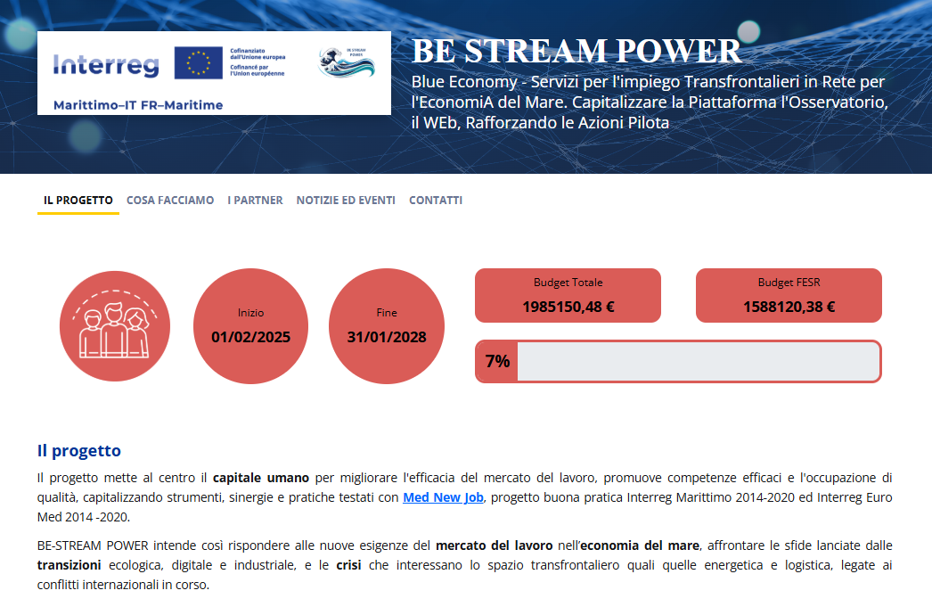
Pagina Progetto: https://interreg-marittimo.eu/web/be-stream-power/progetto

Slide 9
GRAZIE PER L'ASCOLTO

